Slide 1


Аверроизм и арабо-мусульманская философия (Авиценна, Аль-Фараби)
Автор презентации: Presentacium.ru

Slide 2

Введение
В презентации мы рассмотрим аверроизм и его связь с арабо-мусульманской философией, включая труды Авиценны и Аль-Фараби. Проанализируем их философские взгляды, научные и социальные концепции, а также влияние арабской мысли на европейскую культуру и современное восприятие этих идей. Особое внимание уделим сравнению взглядов Авиценны и Фомы Аквинского.

Slide 3

Возникновение и особенности аверроизма
Аверроизм сформировался в XII веке на основе комментариев арабского философа Аверроэса (Ибн Рушда) к трудам Аристотеля. Учение подчёркивало вечность и единство мирового разума, что отличало его от традиционных религиозных представлений.
Философские идеи Аверроэса оказали значительное влияние на европейскую мысль в эпоху Средневековья, став мостом между античной философией и схоластикой.

Slide 4

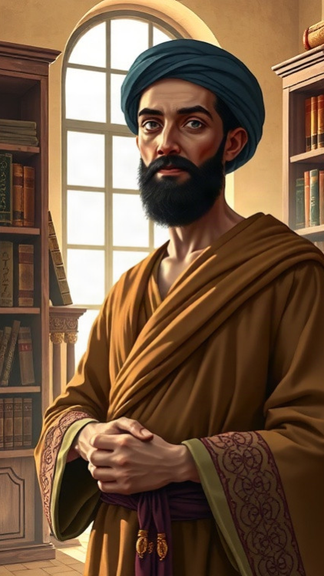
Авиценна — великий философ и врач средневекового Востока
Авиценна, известный также как Ибн Сина, был одним из самых выдающихся философов и врачей средневекового Востока.
Он написал более 450 трактатов по философии, медицине и естественным наукам, среди которых наиболее значимым является «Канон врачебной науки», состоящий из пяти книг и оказавший огромное влияние на европейскую медицину.
Авиценна жил и работал в эпоху, когда научные знания активно распространялись и переводились на разные языки, что способствовало развитию философской мысли в различных уголках мира.

Slide 5

Система этики Авиценны и её значение
1
2
3
Авиценна, выдающийся философ и врач XI века, сформулировал систему этики, основанную на принципах гуманизма и уважения к жизни человека.
В его трудах, насчитывающих более 400 произведений, отражены идеи о необходимости сохранения здоровья и благополучия людей, а также о важности социальной справедливости.
Этические принципы Авиценны оказали значительное влияние на развитие философской мысли и медицинской практики в мусульманском мире и за его пределами.

Slide 6

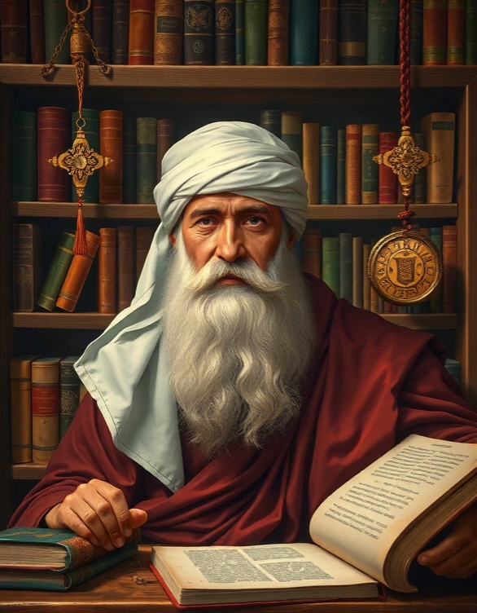
Рационализм и интуитивизм в философии Авиценны
Авиценна объединил в своих трудах рационализм и интуитивизм, утверждая, что истинное знание достигается через синтез логики и озарения.
В его работах можно найти около 450 философских трактатов и медицинских трудов, где он развивает идею о том, что разум способен познать абсолютную истину, но при этом подчёркивает роль интуитивного понимания в постижении глубинных истин бытия. Эти концепции оказали значительное влияние на формирование аверроизма и последующее развитие арабо-мусульманской философской мысли.

Slide 7

Теория души и сознания Авиценны
Авиценна, или Ибн Сина, в своих философских трудах разработал теорию души и сознания, в которой объединил элементы аристотелизма и неоплатонизма. Он утверждал, что душа является формой тела и не может существовать без него, что предвосхитило многие идеи западной схоластики.
В его работах можно найти более 400 медицинских трактатов и философских сочинений, которые оказали значительное влияние на европейскую науку и философию.

Slide 8

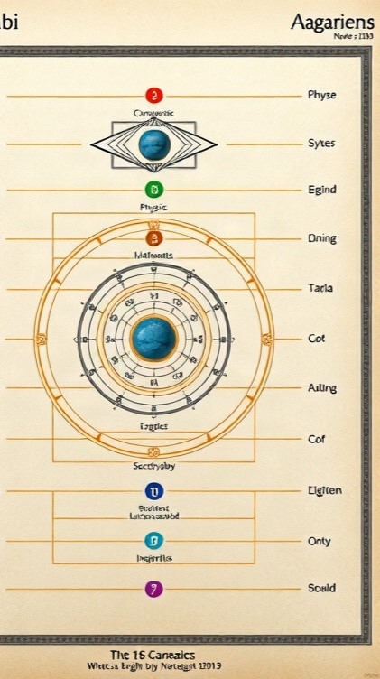
Логические концепции Аль-Фараби и их влияние
Аль-Фараби разработал систему категорий для классификации наук, включающую 16 наук, среди которых 9 относятся к физике и 7 — к математике. Его концепция о том, что Вселенная имеет начало во времени, но не имеет границ в пространстве, оказала значительное влияние на философские течения того времени.
Идеи Аль-Фараби легли в основу аристотелизма и сыграли ключевую роль в формировании философских взглядов Авиценны и Аверроэса.

Slide 9

Космология и учение о мире у Авиценны и Аль-Фараби
Авиценна (Ибн Сина) в своих философских трудах, написанных в XI веке, развивал концепцию вечности мира и отрицал возможность его сотворения во времени, опираясь на логические аргументы. Аль-Фараби, живший в IX веке, оказал значительное влияние на западную философию через свои труды по космологии, где он описал модель идеального государства и предложил классификации научных знаний, объединяя философские идеи с научными наблюдениями того времени. Оба мыслителя внесли весомый вклад в развитие космологии и философского понимания мира, что впоследствии повлияло на европейскую мысль эпохи Ренессанса.

Slide 10

Место арабской философии в европейской культуре
1
В XI–XII веках арабская философия стала активно проникать в Европу через переводческую деятельность, благодаря чему многие европейские учёные познакомились с идеями Авиценны и Аль-Фараби.
2
Аверроизм, основанный на комментариях к «Метафизике» Аристотеля, получил широкое распространение в Европе и стал одной из ключевых концепций, повлиявших на европейскую философию XIII века.
3
Идеи арабо-мусульманских философов оказали значительное влияние на таких европейских мыслителей, как Фома Аквинский и другие представители схоластической традиции.

Slide 11

Влияние арабской мысли на европейское просвещение
В XII веке труды арабских философов, таких как Авиценна и Аль-Фараби, начали активно переводиться на латинский язык, что способствовало распространению их идей в Европе.
Аверроизм, основанный на комментариях Аверроэса к Аристотелю, стал важным направлением, оказавшим значительное влияние на европейское мышление.
Идеи о единстве разума и вечности активного интеллекта способствовали формированию новых подходов к науке и философии в период Ренессанса, подготовив почву для эпохи Просвещения.

Slide 12
Современное восприятие идей Авиценны и Аль-Фараби
1
В современном мире труды Авиценны и Аль-Фараби, живших в X–XI веках, продолжают оказывать значительное влияние на различные области науки и философии.
2
Их идеи, такие как концепция вечности мира и единство интеллекта, находят отражение в современных дискуссиях о природе реальности и познания.
3
Например, в современных исследованиях по нейробиологии и когнитивным наукам можно обнаружить влияние идей об общих основаниях человеческого познания, заложенных этими мыслителями.

Slide 13
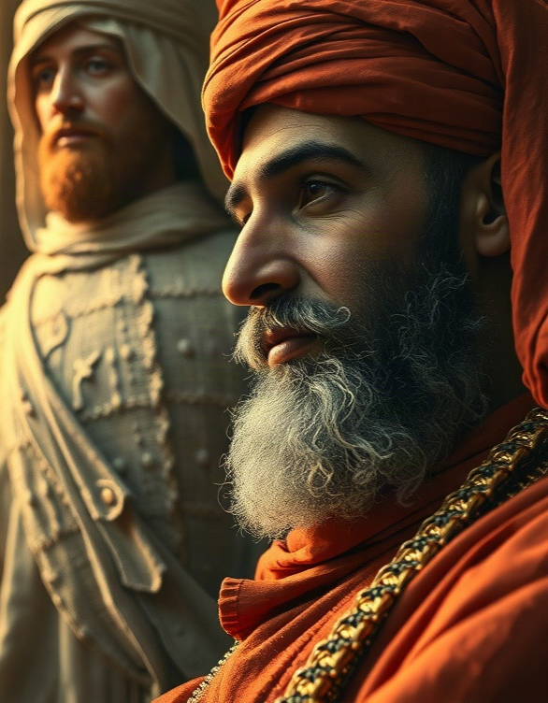
Заключение
Диаграмма показывает вклад Авиценны и Аль-Фараби в философию и науку. Авиценна оказал значительное влияние на западную философию (25%), а Аль-Фараби — на восточную (30%).
Параметры измеряются в процентах и отражают различные аспекты их интеллектуального наследия.

Slide 14

Спасибо за внимание!
Спасибо за внимание. В этой презентации мы рассмотрели основные идеи арабо-мусульманской философии, а также сравнили философские взгляды Авиценны и Фомы Аквинского. Мы также изучили научный и социальный вклад Аль-Фараби и Авиценны, их теории познания и души, а также их влияние на европейскую культуру и современное восприятие их идей.

